Slide 1
Современное оборудование, как условие повышение качества образовательного процесса в МБДОУ «ДС №382 г. Челябинска»

Slide 2
Особенности организации образовательной среды
совершенствование условий коррекционно-образовательного процесса с целью обеспечения восстановления, сохранения и укрепления здоровья детей с аллергопатологией;
получение дошкольного образования и усвоение ООП ДО и АООП ДО в условиях ДОУ оздоровительного вида;
коррекционно-педагогическое взаимодействие, которое обеспечивает взаимосвязь медико-социальных и психолого-педагогических компетенций в процессе воспитания и обучения детей с ограниченными возможностями здоровья (аллергопатология). Как ограничение в развитие детей выделяем нарушение физической, эмоциональной, сенсорной, познавательной сферы, а также нарушение адаптации к условиям ДОУ;
формирование духовных и социально-значимых качеств у участников образовательного процесса.

Slide 3
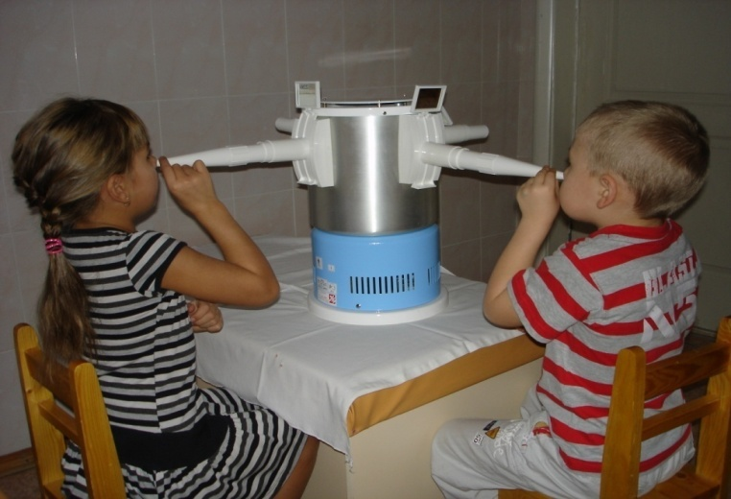
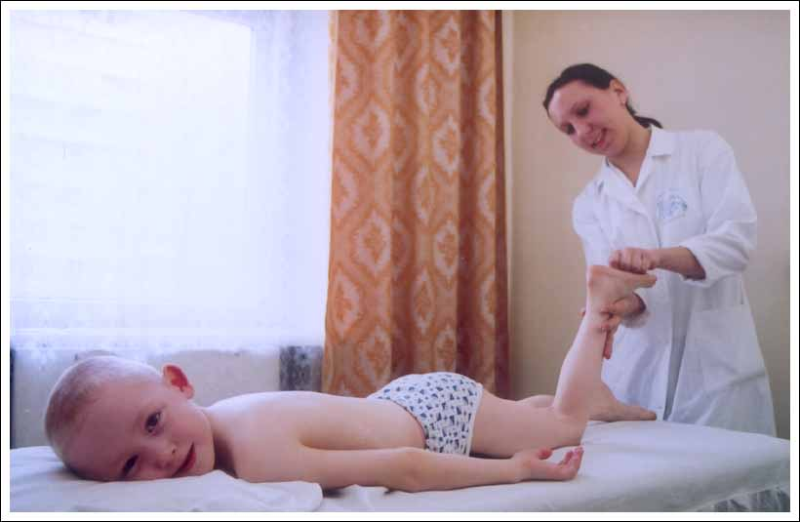
Лечебно-профилактическое направление (оказание квалифицированной коррекции детям с аллергопатологией)
Сауна
Спелеокамера
Физиолечение
Массажный кабинет

Slide 4
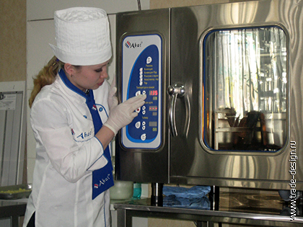
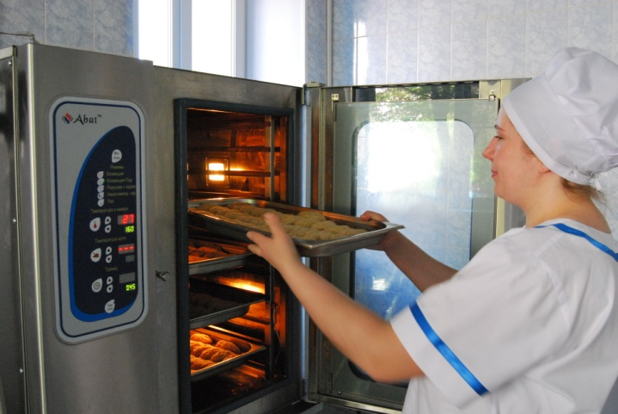
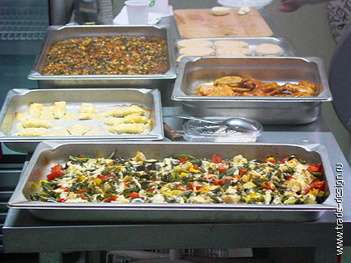
Организация лечебного питания Пароконвектомат обеспечивает лечебное гипоаллергенное питание детей с пищевой аллергией и целиакией, сохраняет питательные вещества, разрушает аллергены , повышает усвояемость, улучшает вкус и аромат блюда. .

Slide 5
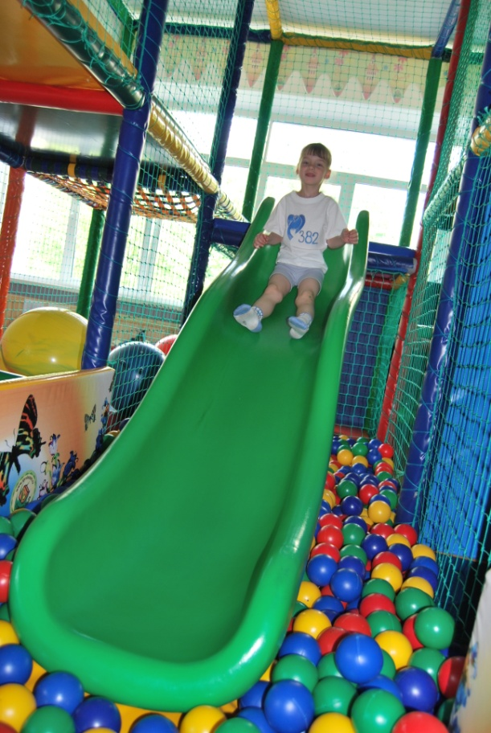
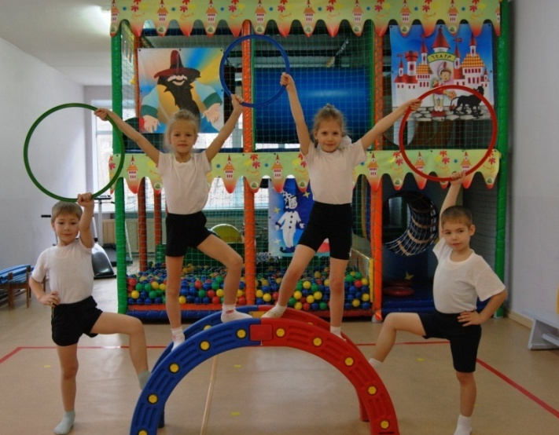
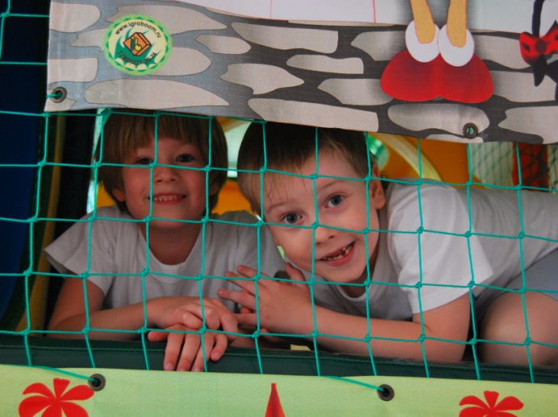
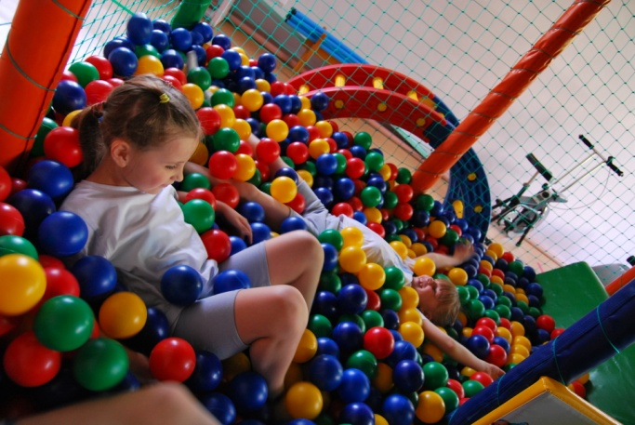
кинезиотерапия и игротерапия Игровой лабиринт «Пиноккио» Формирование основных физических качеств и потребностей в двигательной активности ребёнка.

Slide 6
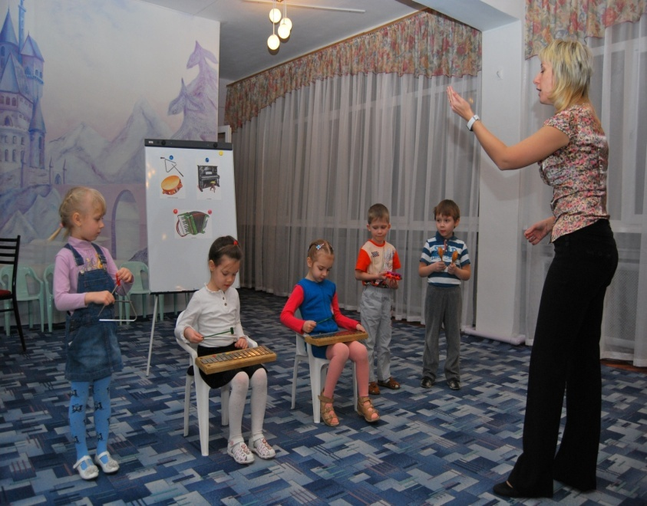
Музыкальный зал

Slide 7
Современное оснащение кабинетов
Логопедический кабинет
Кабинет психолога

Slide 8
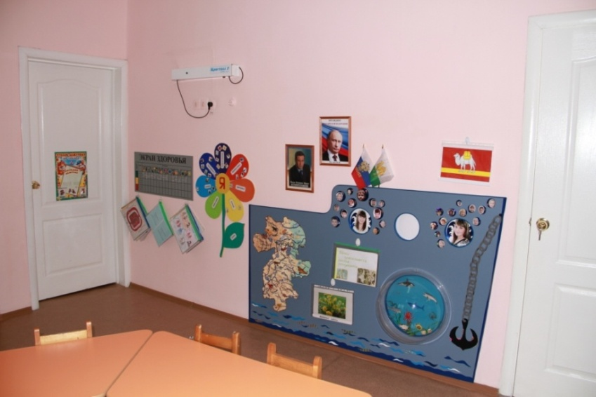
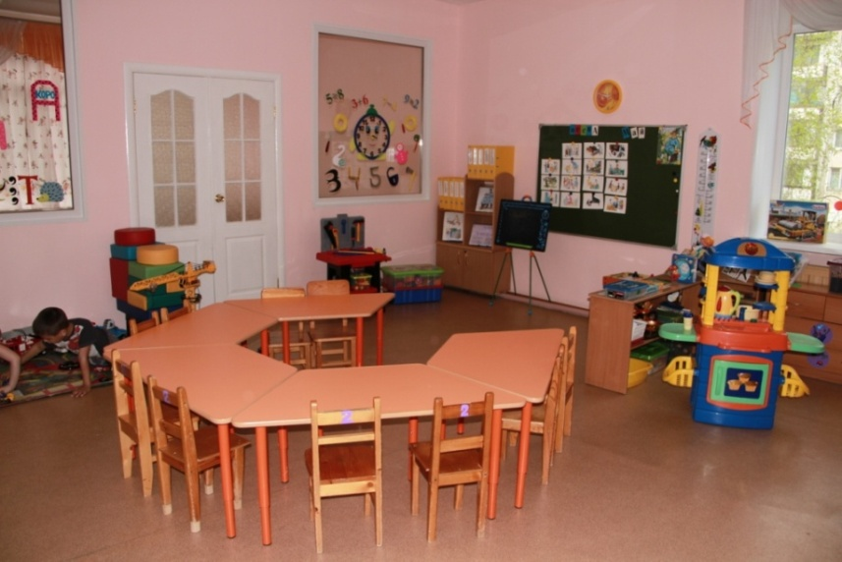
Предметно-развивающая среда выстроена с учётом гендерной специфики
Групповое помещение для мальчиков

Slide 9
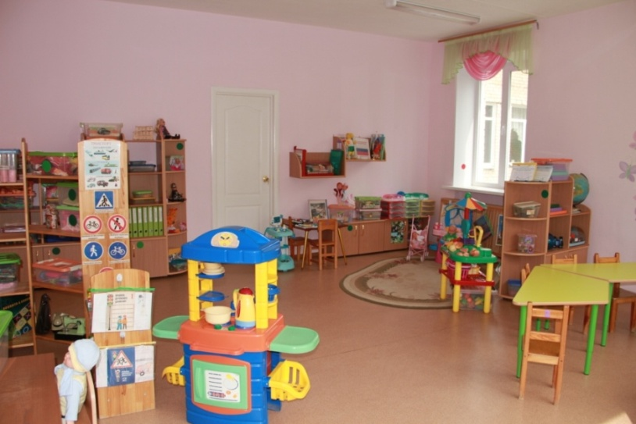
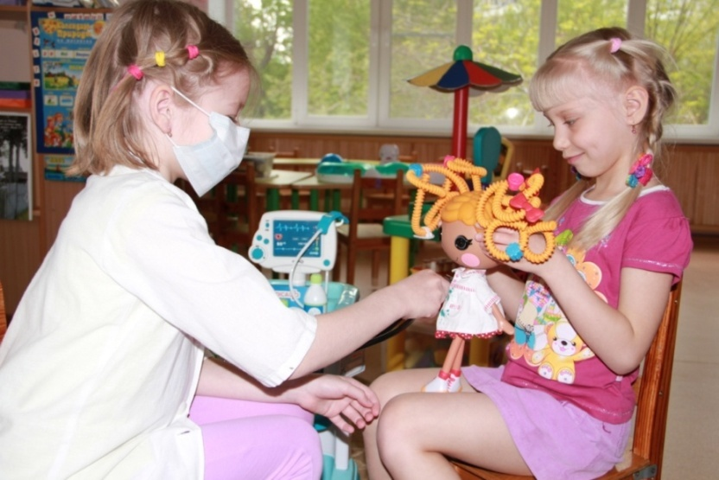
Предметно-развивающая среда выстроена с учётом гендерной специфики
Групповое помещение для девочек

Slide 10
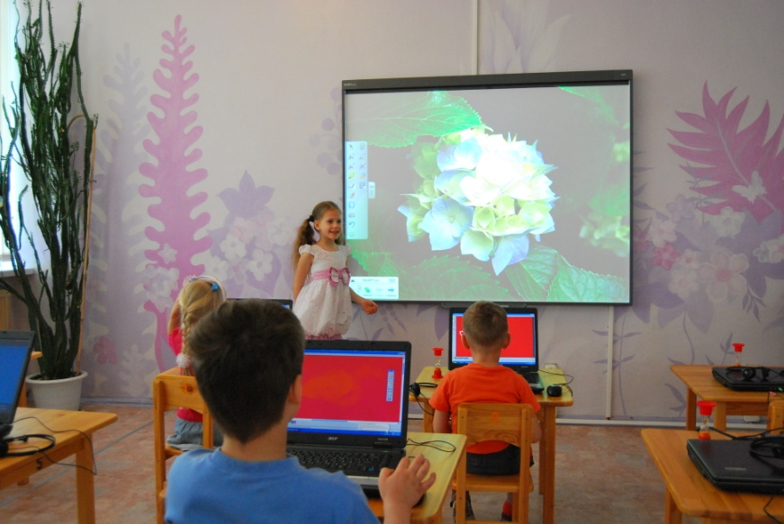
Информационные электронные ресурсы , обеспечивающие дистанционное обучение детей и взрослых
Консультативный пункт
обучение взрослых, которые окружают ребёнка аллергика, позволяет улучшить качество жизни ребёнка. Комплекс коррекционных педагогических, медицинских, социальных, психологических мероприятий, направленных на повышение качества здоровья детей с аллергопатологией
Совместная и самостоятельная деятельность

Slide 11
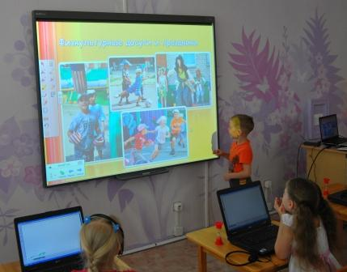
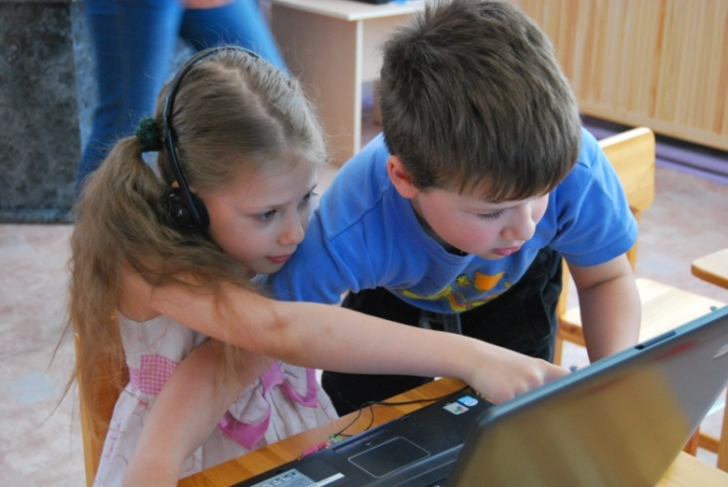
Компьютерный кабинет Сенсорная доска , планшеты познание окружающего мира, через бесконтактное наблюдение за объектами (процессами) окружающего мира , посредством демонстрации познавательных фильмов и демонстрационных материалов.

Slide 12
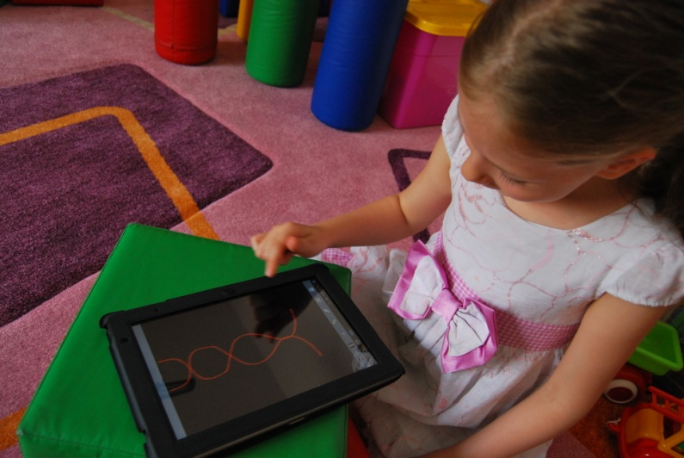
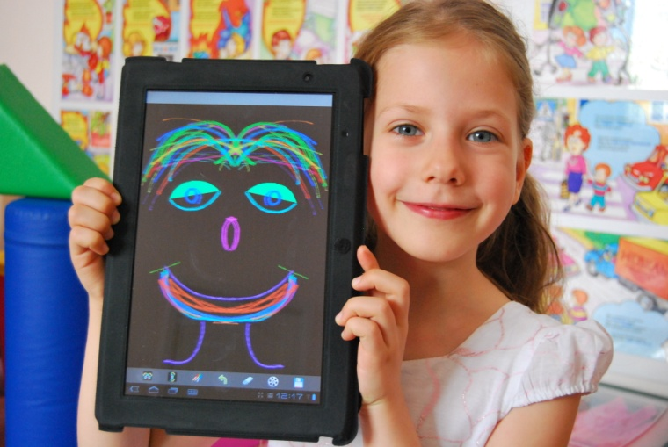
Сенсорная доска , планшеты развитие креативности ребёнка в процессе совместной и самостоятельно деятельности с использованием нетрадиционных техник рисования при помощи ИКТ.

Slide 13
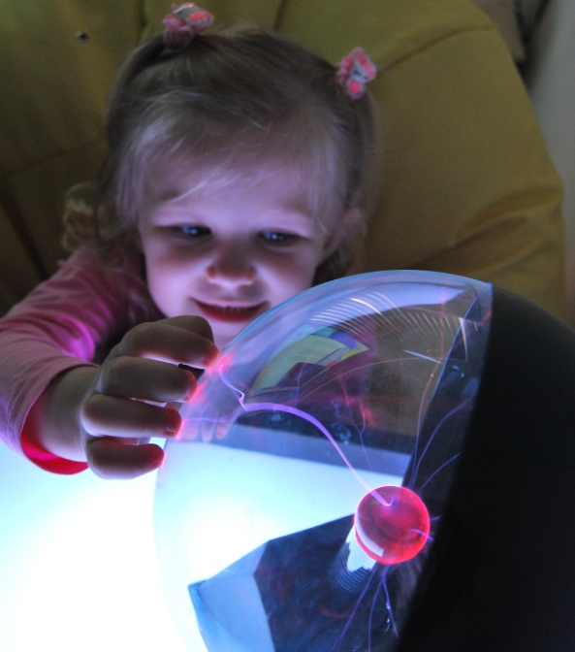
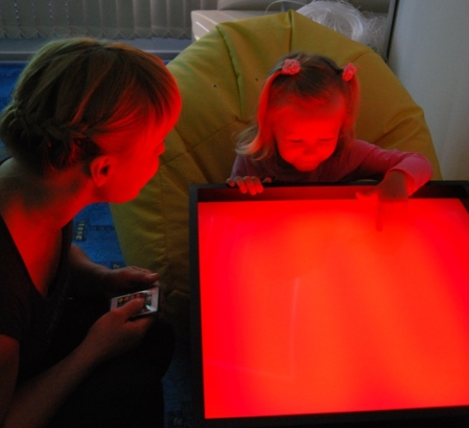
Сенсорная комната (светотерапия и игротерапия) Сенсорная комната – волшебный мир здоровья развитие креативности, расширение сенсорных представлений , обогащение чувственного мира, снятие напряжения.

Slide 14
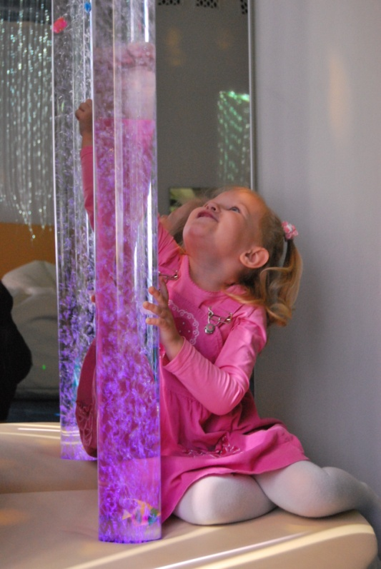
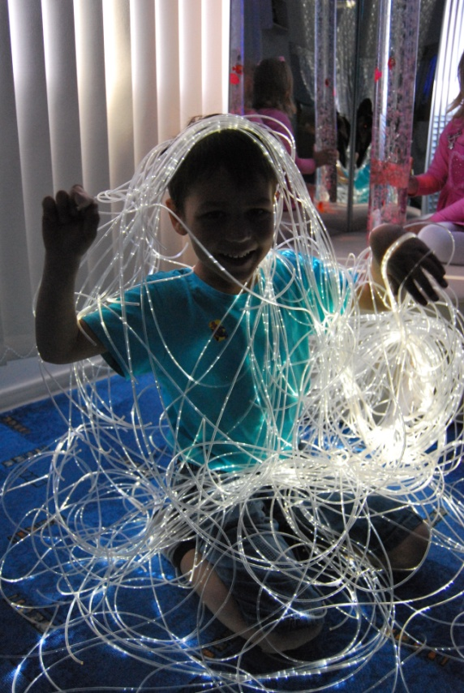
Социально-личностное направление (игротерапия) Сенсорная комната – волшебный мир здоровья психокоррекция , расширение тактильных ощущений, стимуляция зрения, развитие творческого воображения.

Slide 15
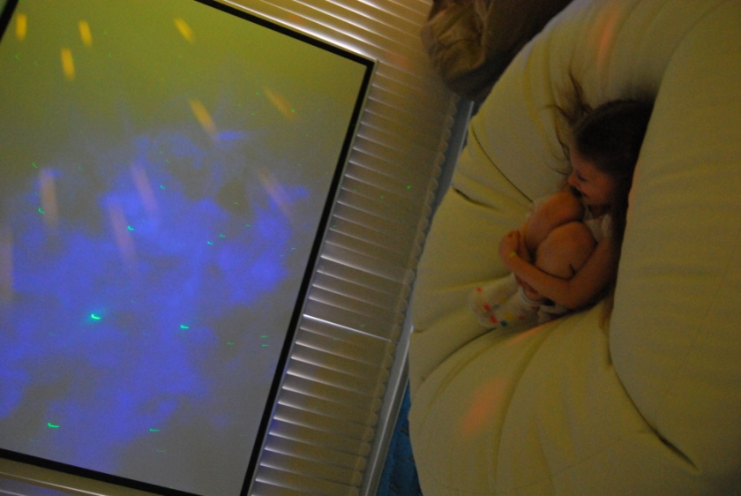
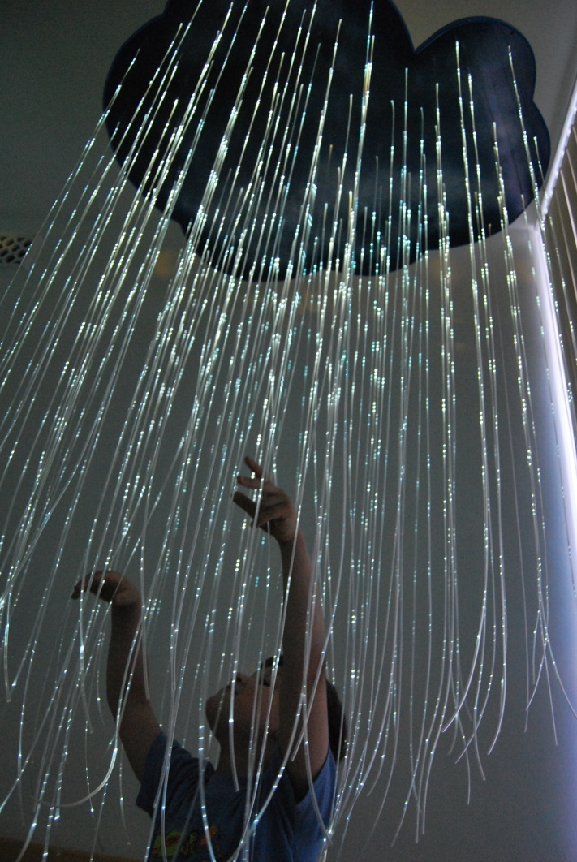
кинезиотерапия и игротерапия
сенсорная комната - волшебный мир здоровья
тренировка вестибулярного аппарата, снятие мышечного напряжения, тренировка дыхания.

Slide 16
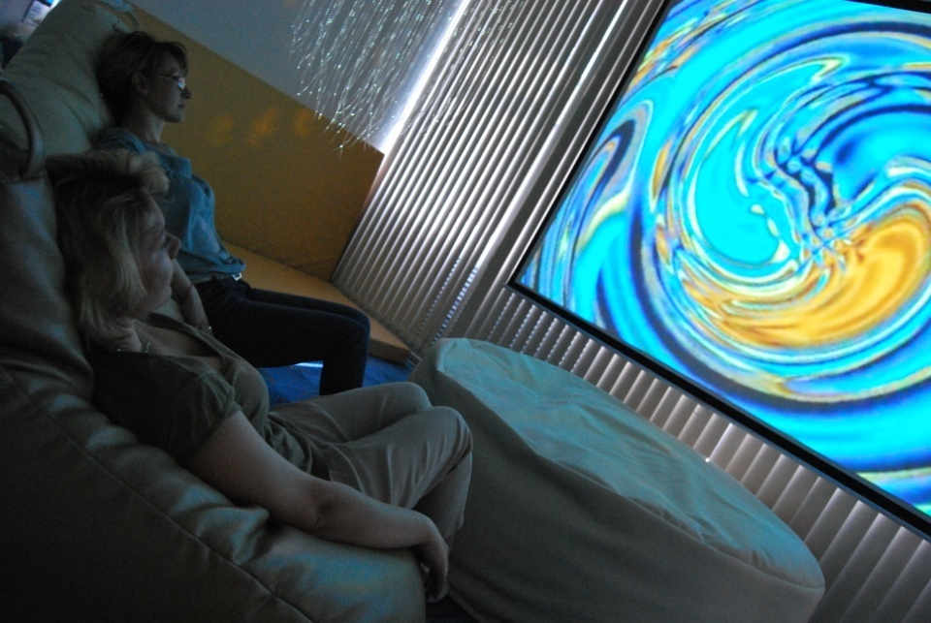
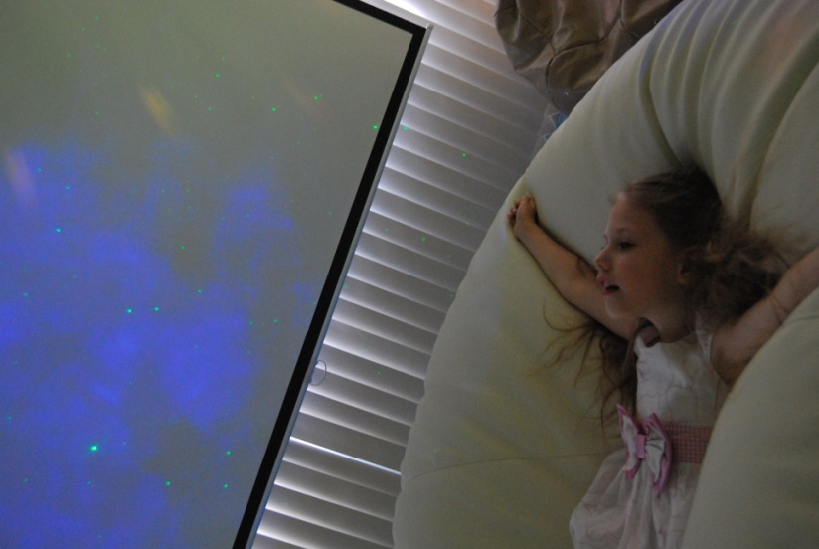
сенсорная комната - волшебный мир здоровья, психокоррекция, психопластика (релаксация), восприятие окружающего через созерцание прекрасного. Ребёнок учиться жить по законам красоты.

Slide 17
Эстетическое оформление лестничных маршей и коридора
Создано единое пространство, в котором гармонично сочетаются сказочные росписи

Slide 18
Совместная и самостоятельность деятельность на территории ДОУ
Экологическая тропа
Песочный город
Пляж

Slide 19
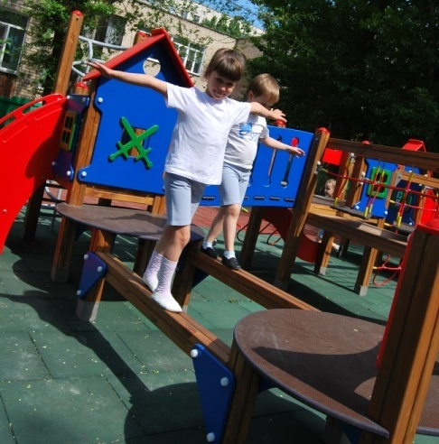
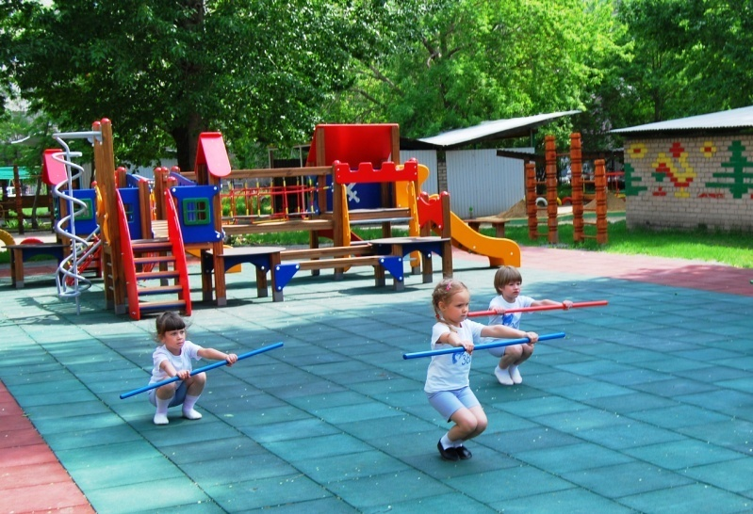
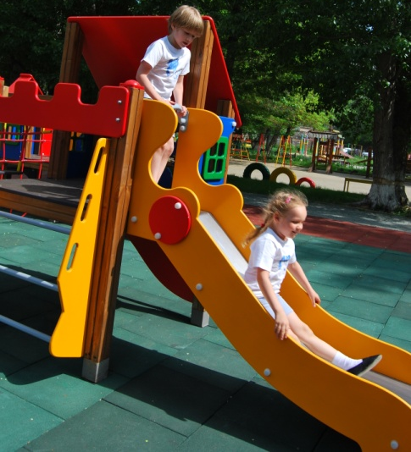
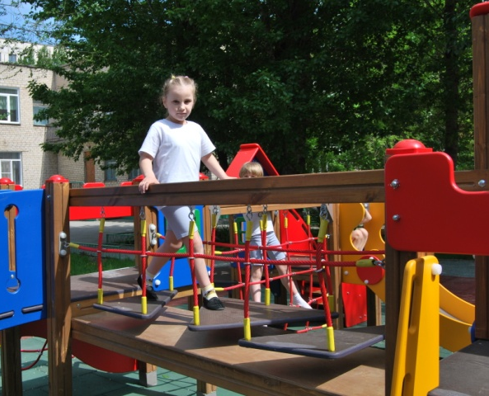
Физкультурная игровая площадка (кинезиотерапия и игротерапия) Уличный спортивно-игровой комплекс с резиновым покрытием игровой площадки Является средством всестороннего развития ребенка аллергика, обеспечивает безопасную двигательную активность с учётом индивидуальных физиологических особенностей.

